Slide 1
Arquitetura e Organização de Computadores
Parte 1

Slide 2
Arquitetura e Organização de Computadores
“Atributos de um sistema de computação que são visíveis para o programador (...) e que têm impacto direto sobre a execução lógica de um programa”

Slide 3
Arquitetura vs Organização
Arquitetura
Conjunto de instruções;
Conjunto de registradores;
Representação de dados;
Mecanismos de E/S;
Endereçamento de memória;
Organização
Estrutura interna do processador;
Barramentos internos;
Tecnologia de Memórias;
Interface com Sistema de E/S.

Slide 4
Arquitetura vs Organização
Arquitetura: Trata do comportamento funcional de um sistema computacional, do ponto de vista do programador (ex: tamanho de um tipo de dados – 32 bits para um inteiro).
Organização: Trata da estrutura interna que não é visível para o programador (ex. freqüência do relógio ou tamanho da memória física).
Existe um conceito de níveis na arquitetura de computadores. A ideia básica é que existem muitos níveis nos quais o computador pode ser considerado, do nível mais alto, onde o usuário executa programas, ao nível mais baixo, que consiste de transistores e fios.

Slide 5
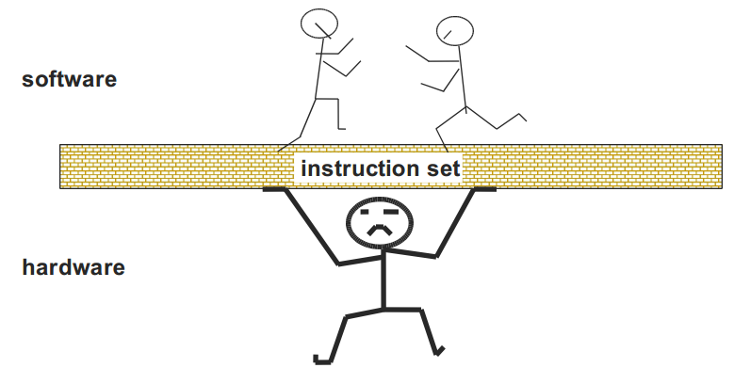
Hardware e Software

Slide 6
Arquitetura vs Organização
Visões complementares:
Arquitetura: Independente de implementação;
Organização: Implementação específica;
Um modelo de abstração para facilitar o projeto e implementação de arquiteturas de computadores;
Um computador é dividido em níveis ou camadas;
Em cada nível, o computador pode ser programado a linguagem e os recursos daquele nível;
Um nível pode ser visto como uma máquina virtual para execução de programas escritos no nível imediatamente superior.

Slide 7
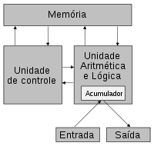
O Modelo de Von Neumann
O Modelo de Von Neumann possui cinco componentes principais:
Unidade de Entrada;
Unidade de Saída;
Unidade Lógica Aritmética;
Unidade de Memória;
Unidade de Controle

Slide 8
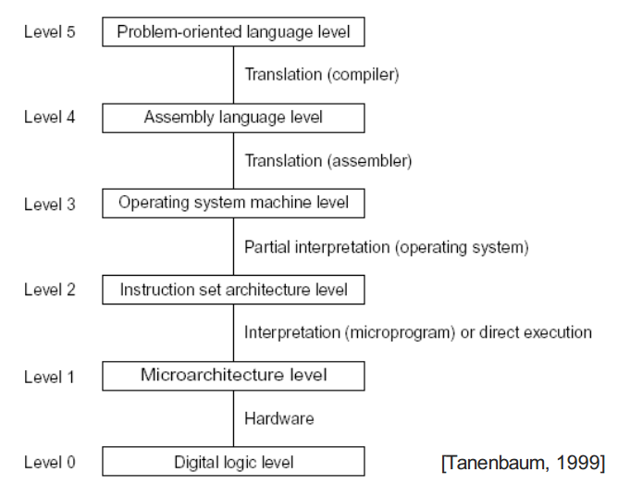
Organização Estruturada: Computadores Multi-níveis

Slide 9
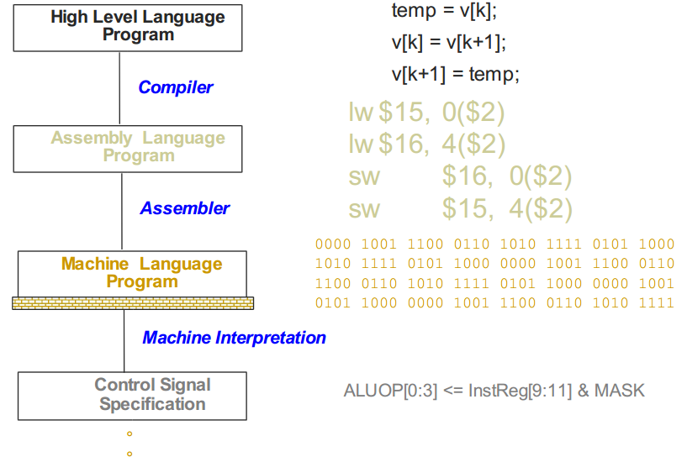
Níveis de Representação

Slide 10
Hardware / Software
Hardware: circuitos integrados, placas de circuito impresso, cabos, fontes de alimentação, memórias, dispositivos de entrada saída (I/O).
Software: algoritmos e sua representações computacional (programas).

